Slide 1
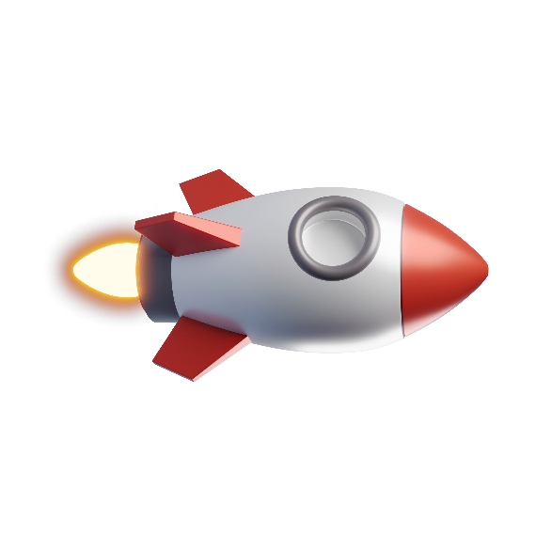
У2. Задачи компьютерного зрения
Занятие №2
Генератор и дискриминатор
Цилиндрическая панорама
Простейшие нейроны
Полносвязный классификатор
Проблемы обучения
CGAN
Виды панорам
Пирамиды
Кросс-энтропия
Свертки
CNN
GAN
WGAN
RANSAC

Slide 2
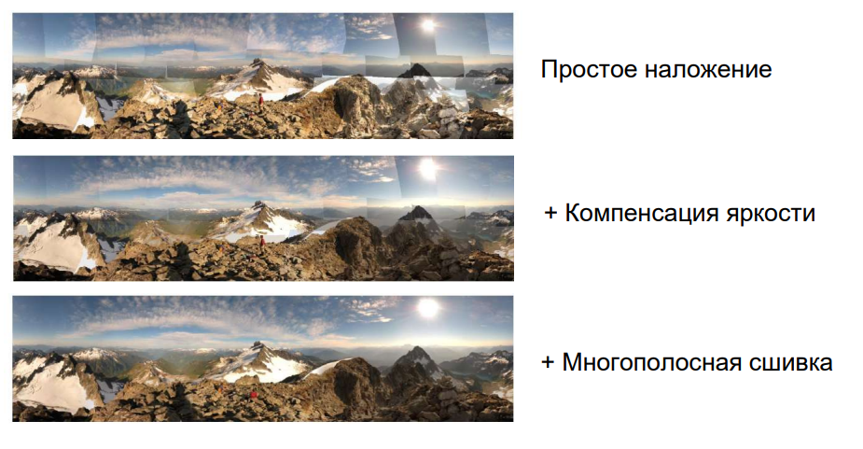
Проблема склеивания кадров
Как исправить?

Slide 3
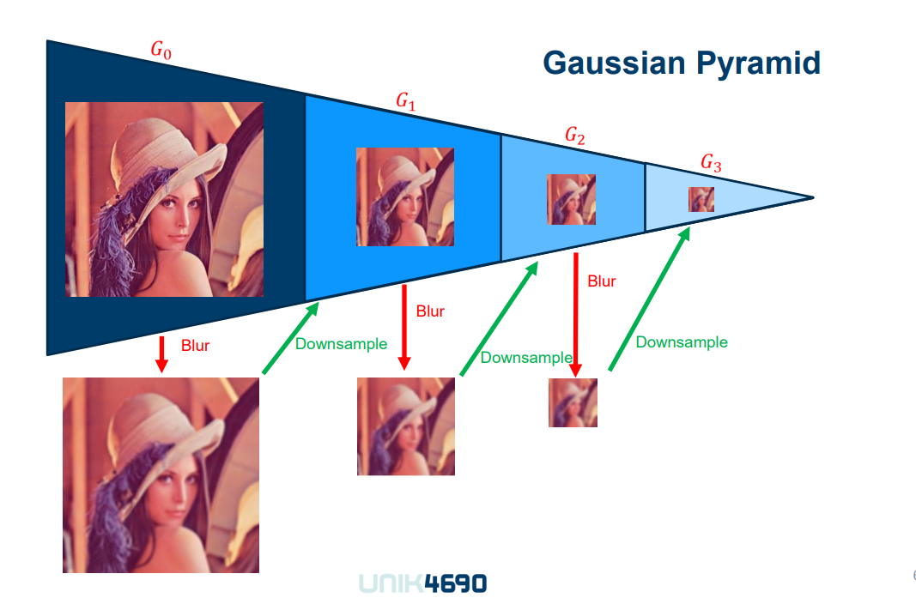
Сглаживание
Для масок используем пирамиды Гаусса, тогда края не будут заметны.
Как поступить с самими изображениями?
Нужно сохранить контекст каждой;
Но добавить размытия для исключения перепадов яркости.

Slide 4
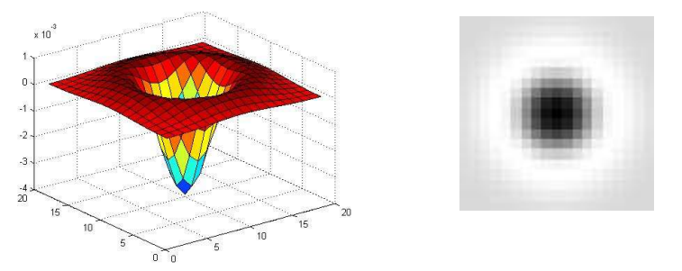
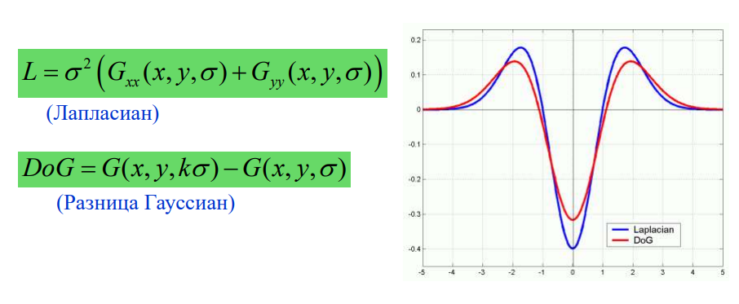
Фильтр Лапласа
Но Лапласиан сложно, поэтому:

Slide 5
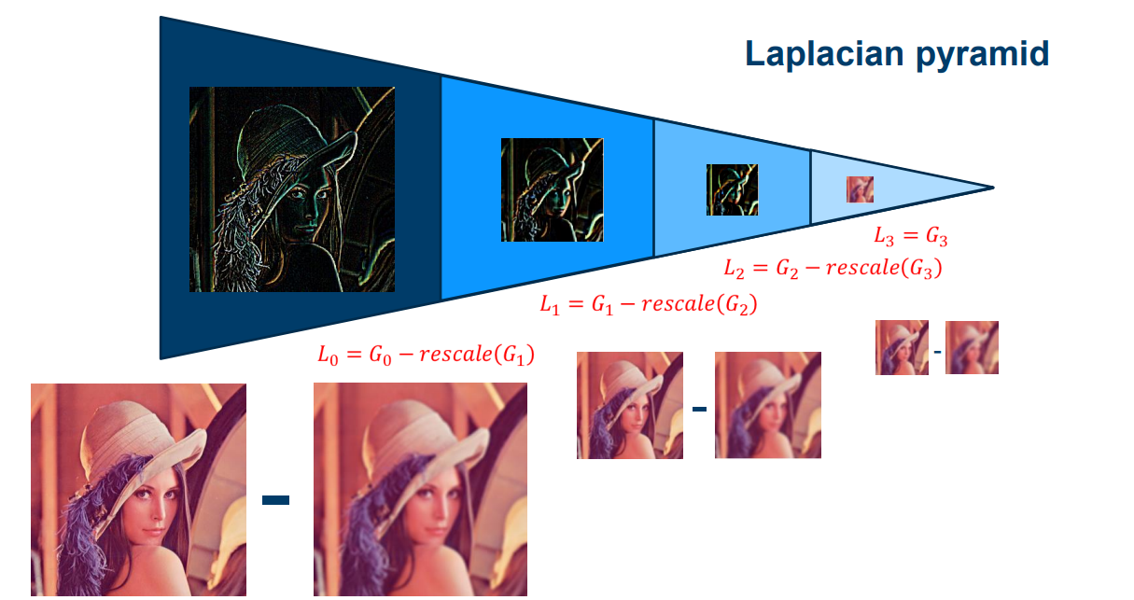
Пирамиды Лапласа

Slide 6
Повторение
Что делается до этапа склеивания кадров?
Как будем использовать пирамиды?
Почему мы отнимаем от изображения не его же после фильтра Гаусса, а элемент следующего слоя пирамиды(увеличиваем разрешение уменьшенного изображения)?

Slide 7
If __name__==“__main__”
В том же ноутбуке реализуйте
Функцию get_gaussian_pyramid(image, n_layers, sigma), которая строит пирамиду Гаусса с n_layers слоями с входным изображением image, параметром sigma для фильтра Гаусса(gaussian(…));
Функцию get_laplacian_pyramid(image, n_layers=4, sigma=2), которая строит пирамиду Лапласа из пирамид Гаусса;
Функцию merge_laplacian_pyramid(laplacian_pyramid), собирающую изображение из пирамиды.
Важно! Мы не будем сжимать качество, а будем только преобразовывать предыдущие изображения фильтрами Гаусса(слоев немного, задача простая, поэтому можем так упростить)

